Slide 1
CLEO-PR 2013 June 30 – July 4, 2013 Kyoto International Conference Center, Kyoto, Japan
学会報告
宿題
M1 林 建太

Slide 2
Adaptive Dual-Comb Spectroscopy with Free-Running Lasers
Takuro Ideguchi, Antonin Poisson, Guy Guelachvili, Nathalie Picqué and Theodor W. Hänsch.
Max Planck Institut für Quantenoptik, Hans-Kopfermann-Str. 1, 85748 Garching, Germany
Institut des Sciences Moléculaires d’Orsay, CNRS, Bâtiment 350, Université Paris-Sud, 91405 Orsay, France
Ludwig-Maximilians-Universität München, Fakultät für Physik, Schellingstrasse 4/III, 80799 München, Germany

Slide 3
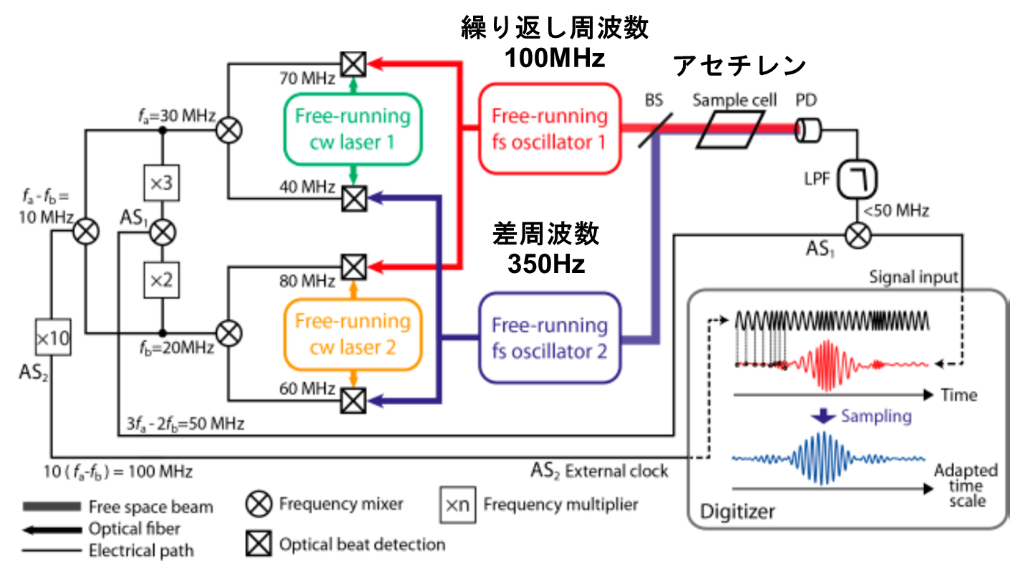
実験セットアップ
Notes:
計画(図1)の実験実装2つのエルビウム自由な走行フェムト秒のレーザは使用されています。
それらの繰り返し周波数は、約100MHzであり、約350Hz異なります。
それらの2本のビームが、合成されて、アセチレン気体電池について査問します。 時間領域殴打信号は単一の光ダイオードによって検出されます。
キャリヤー封筒シフトとタイミング変化の補償は2つの適応型の信号(AS1、AS2)で達成されます。
2の無線周波数ビート注意ファとfbからそのような信号を2個の異なったくしの異なった組の個々の線の間に得ます。
ビート注意ファ(fb)を抽出するために、連続発振レーザー1(2)が中間的振動子として使用されます。
これらの信号(ファ、fb)に基づいて、2つの適応型の信号(10(ファ--fb)の頻度における3ファの-2fbとAS2の頻度におけるAS1)が適切な電子混合と増えることで作り出されます。
AS2が両方を含んでいる間、シフトをキャリアでおおってください。そうすれば、変化を調節して、AS1は後者だけを含んでいます。
AS2と共に光ダイオードによって取られたinterferometric信号を混合すると、キャリア封筒フェーズシフト変動はタイミング変化のために部分的にだけ完全に補われます。 得られたはっきりしないメッセージ(タイミング変化だけを含む)は適応型の時計と呼ばれるAS1信号によって抽出されます、そして、時間遅れでさえ抽出された測定格子は、このようにして再編成されます。
頻度、AS1: 100のMHzとAS2: 50MHzは、エイリアシングを避けるために選択されています。

Slide 4
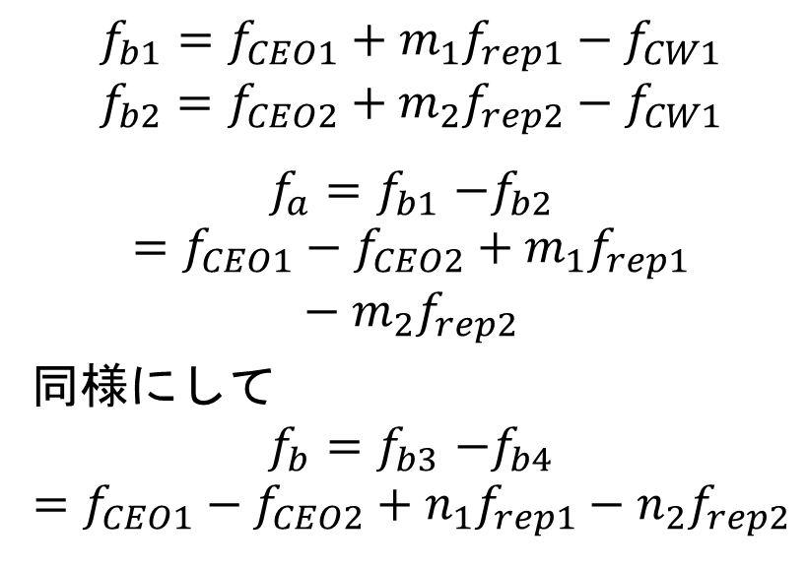
$$f_{b1}=f_{CEO1}+{m_{1}f}_{rep1}−f_{CW1}$$
$$f_{b2}=f_{CEO2}+{m_{2}f}_{rep2}−f_{CW1}$$
$$f_{a}{=f}_{b1}−f_{b2}=f_{CEO1}−f_{CEO2}+{m_{1}f}_{rep1}−{m_{2}f}_{rep2}$$
同様に$して$
$$f_{b}{=f}_{b3}−f_{b4}=f_{CEO1}−f_{CEO2}+{n_{1}f}_{rep1}−{n_{2}f}_{rep2}$$
${3f}_{a}−2f_{b}=f_{CEO1}−f_{CEO2}+3(f_{rep1}−{m_{2}f}_{rep2})−2({n_{1}f}_{rep1}−{n_{2}f}_{rep2})$
$f_{a}−f_{b}=({m_{1}f}_{rep1}{{−m}_{2}f}_{rep2})−({n_{1}f}_{rep1}−{n_{2}f}_{rep2})$

Slide 5
実験セットアップ
ミラー信号をカット
CEOの成分を除去
Notes:
計画(図1)の実験実装2つのエルビウム自由な走行フェムト秒のレーザは使用されています。
それらの繰り返し周波数は、約100MHzであり、約350Hz異なります。
それらの2本のビームが、合成されて、アセチレン気体電池について査問します。 時間領域殴打信号は単一の光ダイオードによって検出されます。
キャリヤー封筒シフトとタイミング変化の補償は2つの適応型の信号(AS1、AS2)で達成されます。
2の無線周波数ビート注意ファとfbからそのような信号を2個の異なったくしの異なった組の個々の線の間に得ます。
ビート注意ファ(fb)を抽出するために、連続発振レーザー1(2)が中間的振動子として使用されます。
これらの信号(ファ、fb)に基づいて、2つの適応型の信号(10(ファ--fb)の頻度における3ファの-2fbとAS2の頻度におけるAS1)が適切な電子混合と増えることで作り出されます。
AS2が両方を含んでいる間、シフトをキャリアでおおってください。そうすれば、変化を調節して、AS1は後者だけを含んでいます。
AS2と共に光ダイオードによって取られたinterferometric信号を混合すると、キャリア封筒フェーズシフト変動はタイミング変化のために部分的にだけ完全に補われます。 得られたはっきりしないメッセージ(タイミング変化だけを含む)は適応型の時計と呼ばれるAS1信号によって抽出されます、そして、時間遅れでさえ抽出された測定格子は、このようにして再編成されます。
頻度、AS1: 100のMHzとAS2: 50MHzは、エイリアシングを避けるために選択されています。

